Slide 1
面向深度学习的异构资源管理
优化技术研究
中期报告
姓名: 许源佳
导师: 张文博
日期: 2021年3月7日
软件工程研究开发中心
中国科学院软件研究所

Slide 2
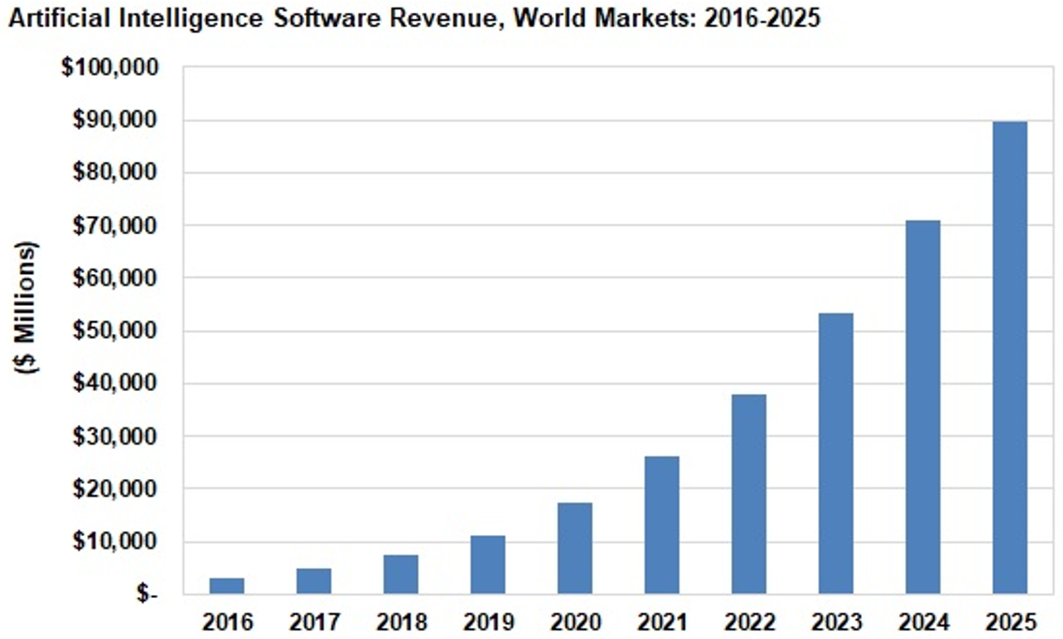
背景 –深度学习的广泛应用是发展趋势之一
Tractica [1] 报告指出到2025年，人工智能市场规模会增加28倍，达到$0.9~1.26万亿，届时：
将有超过75%的AI应用需要深度学习的支持[2]
典型AI应用如自动驾驶、语音/图像识别、自然语言处理
[1] Tractica. https://www.futuretimeline.net/blog/2018/02/5.htm
[2] Gartner. https://www.gartner.com/cn/information-technology/articles/gartner-predicts-the-future-of-ai-technology
Notes:
不确定性

Slide 3
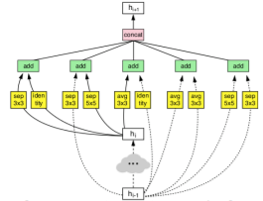
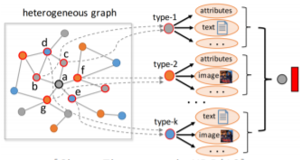
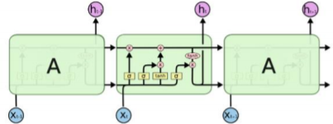







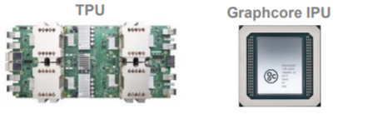
背景 –深度学习的典型使用场景
CVPR’18
KDD’19
LSTM
深度学习模型
深度学习框架
当前框架支持上千种
异构资源[1]
异构资源
面向特定深度学习框架、深度学习模型
用户通常根据经验指定同构资源
[1] ICML17： Device placement optimization with reinforcement learning
Notes:
不确定性

Slide 4
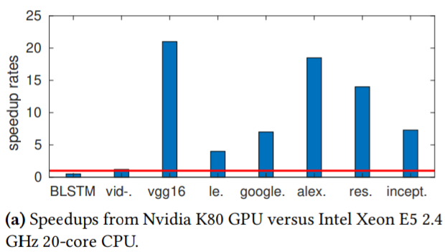
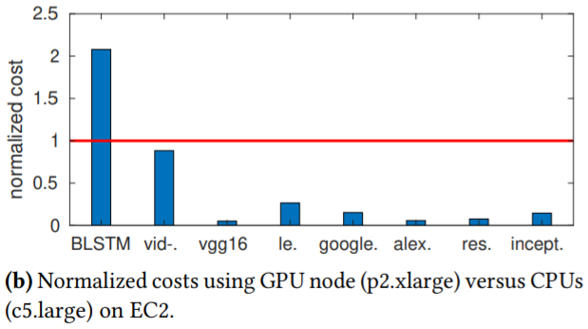

背景 –异构资源管理优化的重要意义
仅根据经验指定资源，可能导致40倍的运行性能差异，20倍的运行成本[1]
优化深度学习模型的异构资源管理，以较低成本获得较好性能
[1] EuroSys20： AlloX: compute allocation in hybrid clusters
Notes:
不确定性

Slide 5
背景 –异构资源管理优化以算子为核心
深度学习框架中，算子作为基本单元构造数据流，支持深度学习应用[1]：
Conv2d
ReLu
Add
大量不同
数据流
Matmul
Trans
运行性能
成本
Trans
Pool
Trans
异构资源
异构资源
管理优化
1、从大量数据和资源中获取运行数据
2、根据运行数据优化异构资源管理
[1] OSDI20：Rammer: Enabling Holistic Deep Learning Compiler Optimizations with rTasks
Notes:
不确定性

Slide 6
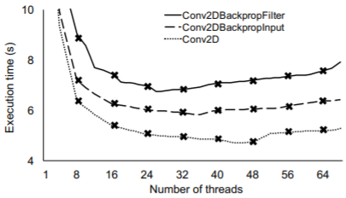
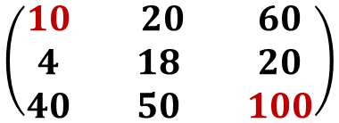
背景 –算子的编译、部署和运行均会影响异构资源管理
以MaxPool2d [1]为例，输入一个M×N矩阵，返回矩阵中最大元素的序号[x,y]：
编译阶段：多种编译实现
部署阶段：多种性能表现
运行阶段：多种并发控制
For(int i = 0; i<M*N; i++)
if [x,y]<[i/M,i%N]
[x,y] = [i/M,i%N]
return [x,y]
2080Ti K80 T4
$$\left(\begin{matrix}10 & 20 & 60 \\ 4 & 18 & 20 \\ 40 & 50 & 100\end{matrix}\right)$$
[M1,N1]
CPU上快
T=
[M2,N2]
[M3,N3]
[M,N].map(M,{
if [m,i] > key
key = [m,i] })
[M,N].reduce(N,{
if key.get() > max
max = key.get()})
return max
T代表MaxPool2d在不同输入时异构资源上的吞吐量，性能差异大
并不是资源越多越好
GPU上较快
[1] MaxPool2d：https://pytorch.org/docs/stable/generated/torch.nn.MaxPool2d.html
Notes:
不确定性

Slide 7
背景 –深度学习异构资源管理的挑战
挑战：面向不同算子阶段分别进行算子优化
目标：以较低成本获得较好性能
1. 编译阶段
2. 部署阶段
运行阶段
如何切分或融合算子
异构资源对应多种切分融合方式，需要感知异构资源信息
如何规划与放置算子
根据算子加速比规划使用偏好
全局环境下，放置考虑多个数据流
如何迁移与伸缩算子
定位瓶颈算子，克服传统job、task的粗粒度低效问题
异构资源
Notes:
不确定性

Slide 8
算子的切分与融合
切分融合方式多样，且在异构环境中运行（TVM，NNFusion）
Notes:
不确定性

Slide 9
算子的规划与放置
算子在异构资源上运行时间差异较大
Notes:
不确定性

Slide 10
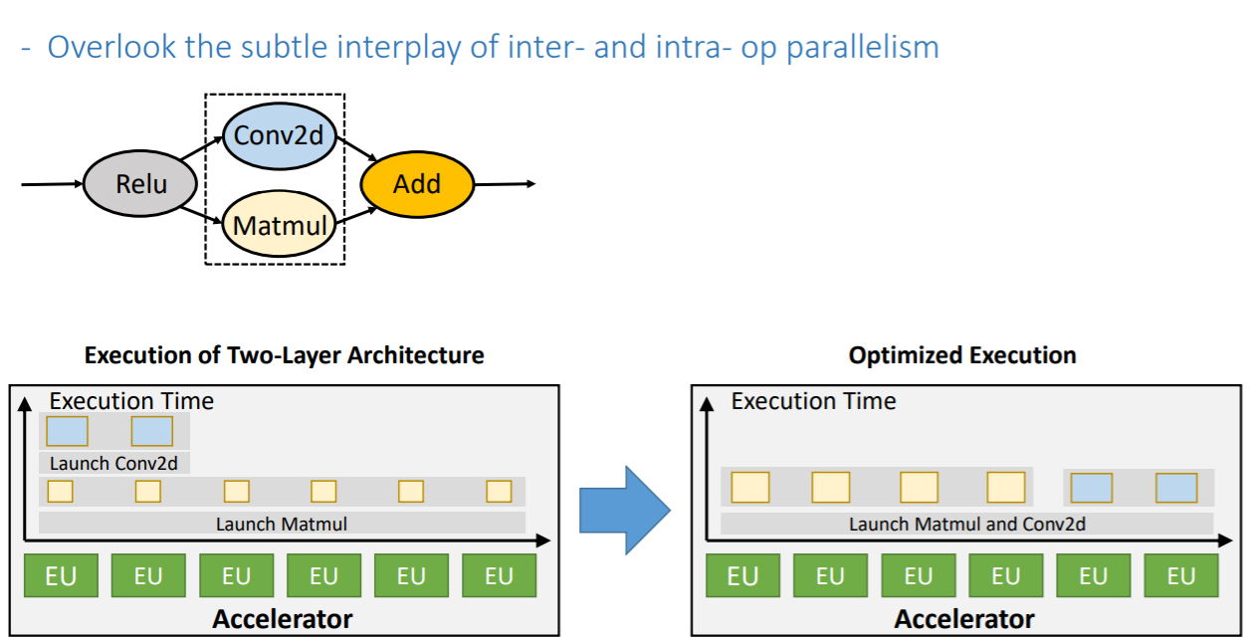
算子的迁移与伸缩
不同算子的伸缩性不一致（OSDI 2020）
Notes:
不确定性

Slide 11
谢谢!
提问?
xuyuanjia2017@otcaix.iscas.ac.cn
Notes:
1. 套路；2.“效率”体现，我的视角。3.三角因素，先建立基本模型，不同工作在不同属性上的进展。4.下一步发展的方向；

Slide 12



背景–机器学习具有广泛的应用前景
Gartner 2019报告指出，机器学习是推进新一代工业产业革命的重要使能技术之一，具有广泛的应用前景[1]
图灵奖获得者、美国国家科学院/工程院院士John E. Hopcroft认为，机器学习系统的成熟是机器学习广泛应用的重要推手之一[2]
当前，主流云厂商均面向典型应用场景，提供了机器学习系统服务
主流云厂商包括亚马逊、谷歌、微软、阿里云、华为云等
典型应用场景包括图像识别，语音识别，自然语言处理等
[1] https://www.gartner.com/smarterwithgartner/gartner-top-10-strategic-technology-trends-for-2019/
[2]http://m.elecfans.com/article/593102.html
Notes:
高质量低成本 现实需求和调度之间的关系

Slide 13
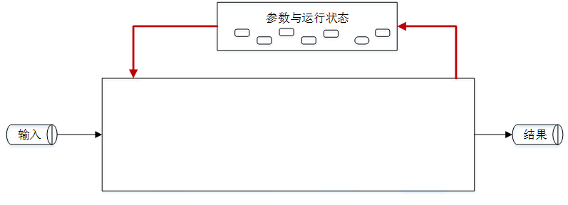


背景–数据流图是机器学习系统的基本计算模型
例子：图像识别包括多次 特征提取 和 采样估算 过程。
特征提取
特征提取
采样估算
……
采样估算
大数据处理系统(如Hadoop[1], Spark[2]等)：有向无环图
机器学习系统(如Tensorflow[3], Ray[4]等)：数据流图（循环图）
反馈
提交
特征提取
任务
采样估算
任务
……
特征提取
任务
采样估算
任务
特征提取
任务
采样估算
任务
[1] http://hadoop.apache.org/
[2] http://spark.apache.org/
[3] Abadi M, Barham P, Chen J, et al. TensorFlow: a system for large-scale machine learning[J]. 2016.
[4] Moritz P, Nishihara R, Wang S, et al. Ray: A distributed framework for emerging {AI} applications[C]//13th {USENIX} Symposium on Operating Systems Design and Implementation ({OSDI} 18). 2018: 561-577.
Notes:
1. 切入点，定义边界
2. 把tensorflow当做白盒或者黑盒
3. 右边这个图更适用于具体场景

Slide 14
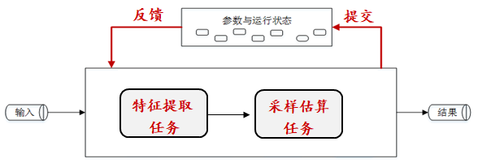
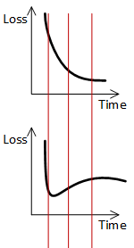
背景–数据流图任务特征（2）
数据流图任务会迭代收敛，其资源需求动态变化，但当前任务之间约束仅支持静态赋值（从资源冲突视角刻画约束）。
两个任务不能部署在一起(t1→t2时刻)
两个任务可以部署在一起(t2→t3时刻)
我们通过初步实验和以往工作总结，充分考虑这一特征，能持续提高资源利用率。

Slide 15
背景–数据流图任务特征（3）
数据流图任务执行时间具有一定的可预测性，如果预测准确度较高，合理安排任务能够显著降低平均作业完成时间。
资源
S1
S2
S2在3时刻到来，如果预测准确，可在4时刻执行，最小化完成时间，最大化资源效率
S0
3
4
6
时间
Tiresias@ NSDI19[2]发现，不有效估计任务的执行时间，会导致平均作业完成时间增加一倍以上
[1] Peng Y, Bao Y, Chen Y, et al. Optimus: an efficient dynamic resource scheduler for deep learning clusters[C]//Proceedings of the Thirteenth EuroSys Conference. ACM, 2018: 3.
[2] Gu J, Chowdhury M, Shin K G, et al. Tiresias: A {GPU} Cluster Manager for Distributed Deep Learning[C]//16th {USENIX} Symposium on Networked Systems Design and Implementation ({NSDI} 19). 2019: 485-500.

Slide 16
背景–数据流图任务特征总结
具有区别其他类型任务的明显运行时特征：
异构资源需求的动态变化[1]
任务调度约束的不确定性
任务执行时间的可预测性[2]
调度系统需要具备运行时动态调整能力，才能利用数据流图任务运行时特征实现对其的高效调度
[1] https://github.com/tensorflow/tensorflow/issues/2502
[2] Xiao W, Bhardwaj R, Ramjee R, et al. Gandiva: Introspective cluster scheduling for deep learning[C]//13th {USENIX} Symposium on Operating Systems Design and Implementation ({OSDI} 18). 2018: 595-610.
Notes:
调度系统需要支持运行时动态调整能力

Slide 17
相关工作-现有调度模型没有运行时动态调整能力
调度模型主要分为：队列模型，整数线性规划模型，多维装箱模型三类，但它们都不支持对数据流图任务进行运行时的动态调整
队列模型[1]：
以任务峰值资源需求作为调度依据（静态资源）
整数线性规划模型[2]：
以历史数据的静态调度约束作为优化条件
多维装箱模型[3]：
基于静态的启发式规则最大化资源利用率
[1] Keshanchi B, Souri A, Navimipour N J. An improved genetic algorithm for task scheduling in the cloud environments using the priority queues: formal verification, simulation, and statistical testing[J]. Journal of Systems and Software, 2017, 124: 1-21.
[2] Garefalakis P, Karanasos K, Pietzuch P, et al. M edea: scheduling of long running applications in shared production clusters[C]//Proceedings of the Thirteenth EuroSys Conference. ACM, 2018: 4.
[3] Grandl R, Ananthanarayanan G, Kandula S, et al. Multi-resource packing for cluster schedulers[J]. ACM SIGCOMM Computer Communication Review, 2015, 44(4): 455-466.
Notes:
1.基于排序论

Slide 18
背景–现存问题
现有调度系统缺乏对多种异构资源动态变化、调度约束的不确定性、任务执行时间可预测性这三个运行时特征的支撑
现有调度系统：
资源需求
调度机制
优化策略
模型数据
迭代训练
调度
模型产出
主要刻画粗粒度的单一资源
假设调度约束是已知和不变的
基于执行时间预测的优化方法错误率较高
Notes:
整体目标是啥

Slide 19
研究思路-最小费用最大流模型
通过最小费用最大流（MCMF）具备运行时动态调整能力[1][2]
T_{1,1}
(32,1)
图结构说明：
s,t代表虚拟节点；
T代表任务，M代表机器，存放状态
从s到t之间一条通路代表一个任务的调度
ST边容量代表任务资源需求
TM边容量代表对应机器资源的可用容量
TM边费用代表调度成本
(8)
(32,5)
T_{1,1}
M₁
s
e
T_{1,1}
M₂
T_{1,1}
扩展边容量可以支持多种异构资源
增量更新节点（数量状态）、容量、费用可支持运行时约束变化
求解过程可根据预测的任务剩余时间而不断调整得到最优解
[1] Gog I, Schwarzkopf M, Gleave A, et al. Firmament: Fast, centralized cluster scheduling at scale[C]//12th {USENIX} Symposium on Operating Systems Design and Implementation ({OSDI} 16). 2016: 99-115.
[2] Michael Isard, Vijayan Prabhakaran, Jon Currey, Udi Wieder, Kunal Talwar, and Andrew Goldberg. “Quincy: fair scheduling for distributed computing clusters”. In: Proceedings of the 22nd ACM Symposium on Operating Systems Principles (SOSP). Big Sky, Montana, USA, Oct. 2009, pp. 261–276.
Notes:
现有流图存在的局限性

Slide 20
研究内容
目标：构造支持异构资源动态变化的调度模型，根据调度约束的不确定性调整调度机制，在真实负载下根据任务预测时间进行全局求解
题目：面向数据流图任务的异构资源调度关键技术研究
Notes:
不确定性

Slide 21
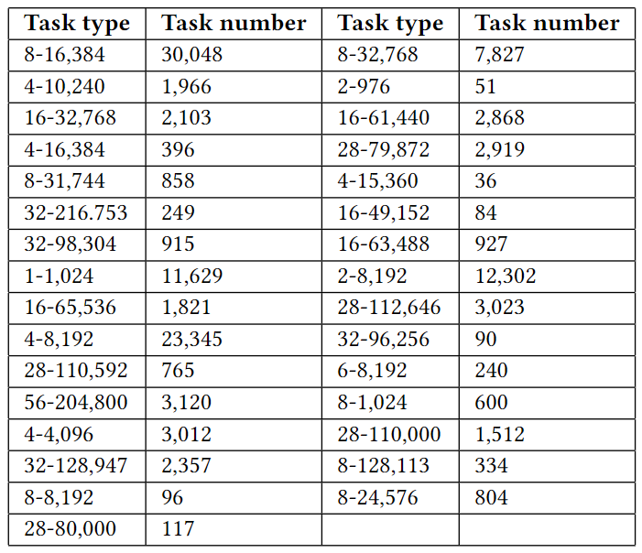
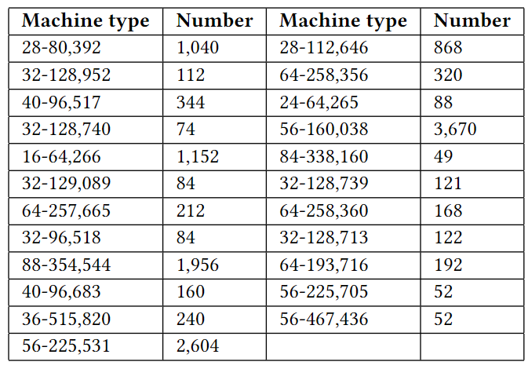
研究内容1–面向多维异构数据流图任务的调度模型
异构资源的定义：
指可以被多个数据流图任务时空复用的一组服务器及连接这些服务器的基础设施
机器的资源规格、任务资源需求和处理器类型是不一样的[1]
一个 Alibaba’cluster：
数据流图任务在异构资源环境上进行调度是其运维核心问题之一：
调度指数据流图任务和资源需求的匹配
最优匹配受到调度约束的制约[2]
异构资源环境下基于不同任务资源需求进行调度
[1] Liu Q, Yu Z. The elasticity and plasticity in semi-containerized co-locating cloud workload: A view from Alibaba trace[C]//Proceedings of the ACM Symposium on Cloud Computing. ACM, 2018: 347-360.
[2] Delgado P, Didona D, Dinu F, et al. Kairos: Preemptive data center scheduling without runtime estimates[C]//Proceedings of the 9th ACM Symposium on Cloud Computing. 2018 (CONF).
Notes:
需要围绕算法、框架、硬件等提供一系列可以有效控制成本和方便使用的企业级解决方案。

Slide 22
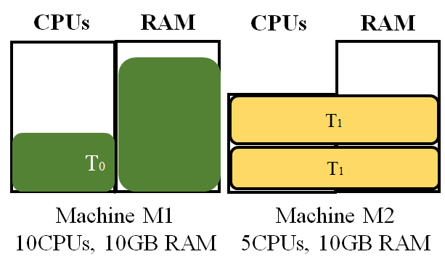
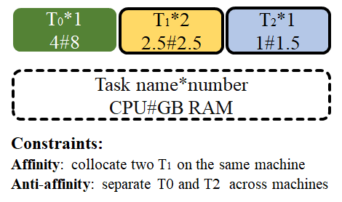
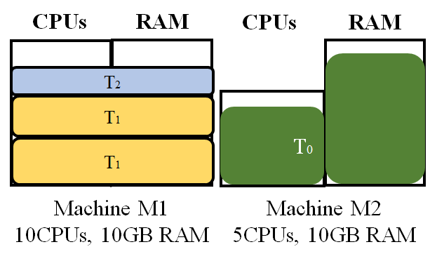
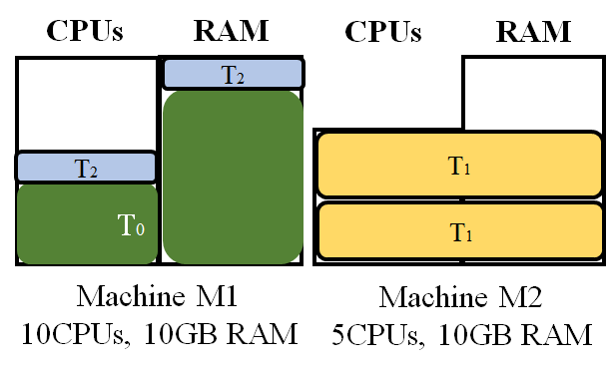
研究内容1–面向多维异构数据流图任务的调度模型
根据资源需求选择不同调度模型[1]，实现不同调度目标，不考虑资源异构性会导致资源碎片
任务资源需求：
ILP/启发式规则：
考虑异构资源调度：
同时考虑任务和机器的异构性更容易提升资源利用率
[1] Grandl R, Chowdhury M, Akella A, et al. Altruistic Scheduling in Multi-Resource Clusters[C]//OSDI. 2016: 65-80.
Notes:
需要围绕算法、框架、硬件等提供一系列可以有效控制成本和方便使用的企业级解决方案。

Slide 23
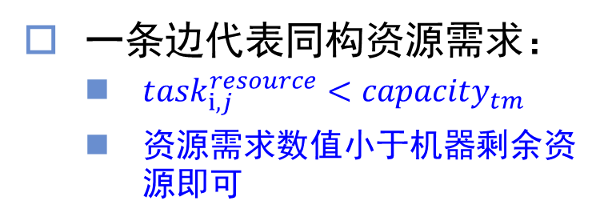
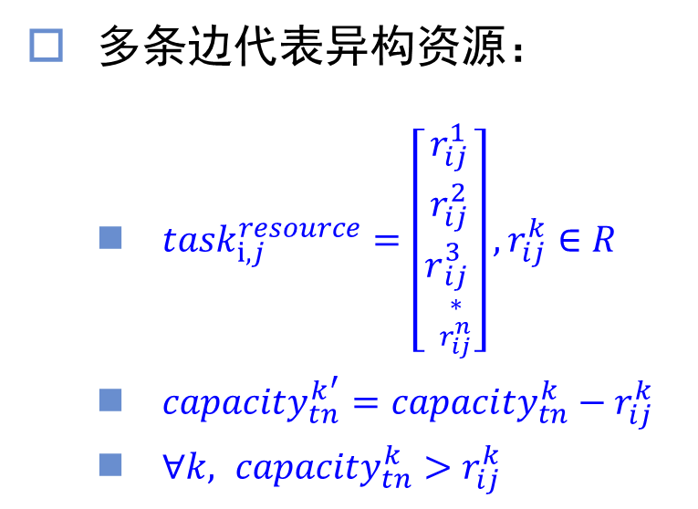
研究内容1–面向多维异构数据流图任务的调度模型
扩展图结构表达异构资源[1]：
用多条边连接任务和机器
重新定义多条边情况下的连通性
一条边代表同构资源需求：
${task}_{i,j}^{resource}<{capacity}_{tm}$
资源需求数值小于机器剩余资源即可
多条边代表异构资源：
${task}_{i,j}^{resource}=\left[\begin{aligned}r_{ij}^{1} \\ r_{ij}^{2} \\ r_{\begin{aligned}ij \\ ∗ \\ r_{ij}^{n}\end{aligned}}^{3}\end{aligned}\right],r_{ij}^{k}∈R$
${capacity}_{tn}^{k^{′}}={capacity}_{tn}^{k}−r_{ij}^{k}$
$∀k,$ ${capacity}_{tn}^{k}>r_{ij}^{k}$
T_{1,1}
M₂
多条边同时满足容量约束才定义为联通，然后进行机器可用容量和任务部署状态的更新
[1] SOCC投稿中：Aladdin+H: Efficient Flow-based Scheduling of Long Running Tasks in Heterogeneous Production Clusters
Notes:
需要围绕算法、框架、硬件等提供一系列可以有效控制成本和方便使用的企业级解决方案。

Slide 24
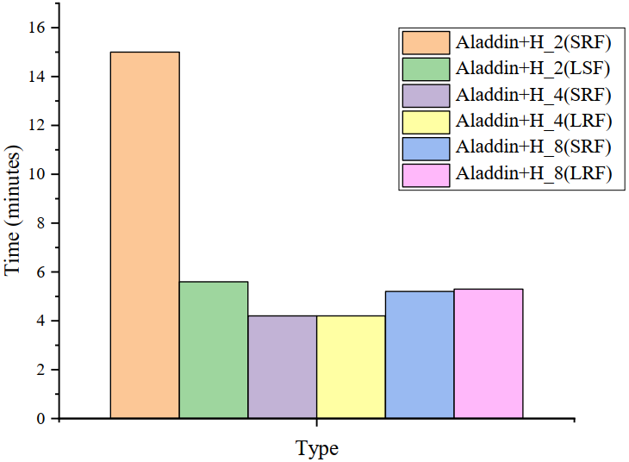
研究内容1–面向多维异构数据流图任务的调度模型
通过k-means聚类算法应对资源规格异构，在图上表达[1]：
设置机器cpu-ram比值的分类数量，构造虚拟节点
根据任务cpu-ram比值放置到尽量相近的机器上，同时更新机器剩余资源的比值
CPU
S0
RAM
A1
T0
…
1
A1
M1
G1
s
T1
100
M2
o
100
A2
G2
M3
T2
1
考虑异构性能更好的资源利用率[2]，减少资源约束违反也可提升作业完成时间
[1] SOCC投稿中：Aladdin+H: Efficient Flow-based Scheduling of Long Running Tasks in Heterogeneous Production Clusters
[2] Grandl R, Ananthanarayanan G, Kandula S, et al. Multi-resource packing for cluster schedulers[J]. ACM SIGCOMM Computer Communication Review, 2015, 44(4): 455-466.
Notes:
模型构造和图的表达能力扩展问题

Slide 25
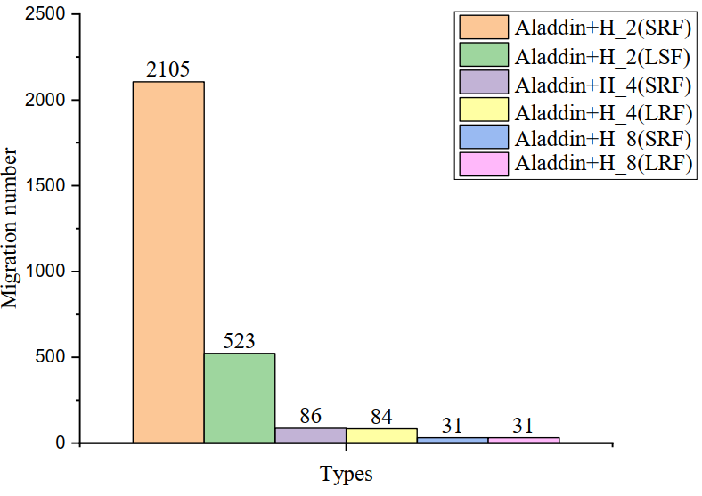
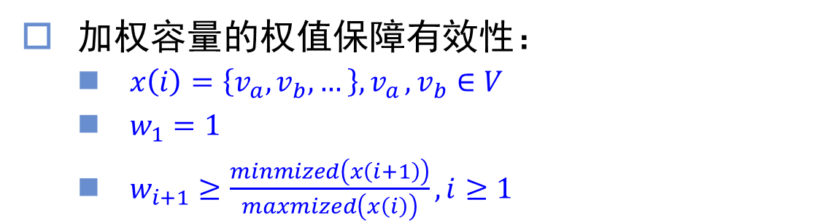
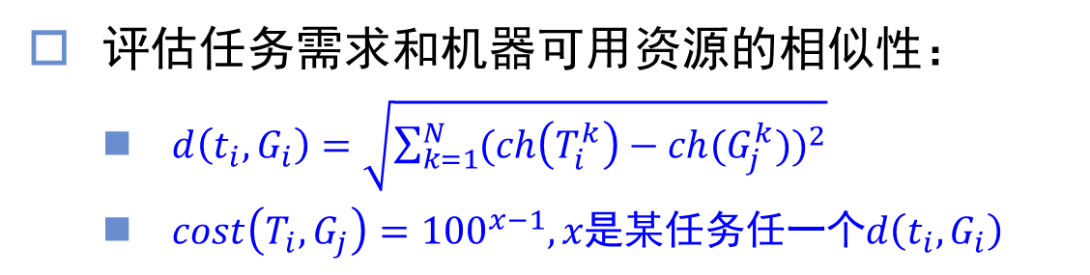
研究内容1–面向多维异构数据流图任务的调度模型
MCMF对各类机制的支撑效果关键取决于边费用和加权容量的设置，当前边费用表达异构资源需求和可用容量之间的相似性，加权容量保障任务的优先级[1]：
评估任务需求和机器可用资源的相似性：
$d\left(t_{i},G_{i}\right)=\sqrt{\sum_{k=1}^{N}{{(ch\left(T_{i}^{k}\right)−ch(G_{j}^{k}))}^{2}}}$
$cost\left(T_{i},G_{j}\right)={100}^{x−1},x是某$任务任一个$d\left(t_{i},G_{i}\right)$
加权容量的权值保障有效性：
$x\left(i\right)=\left\{v_{a},v_{b},…\right\}{,v}_{a},v_{b}∈V$
$w_{1}=1$
$w_{i+1}≥\frac{minmized\left(x\left(i+1\right)\right)}{maxmized\left(x\left(i\right)\right)},i≥1$
[1] SOCC投稿中：Aladdin+H: Efficient Flow-based Scheduling of Long Running Tasks in Heterogeneous Production Clusters
Notes:
并不是没研究，而是刚展开研究，处于起步阶段，具有1-2年的窗口期。

Slide 26
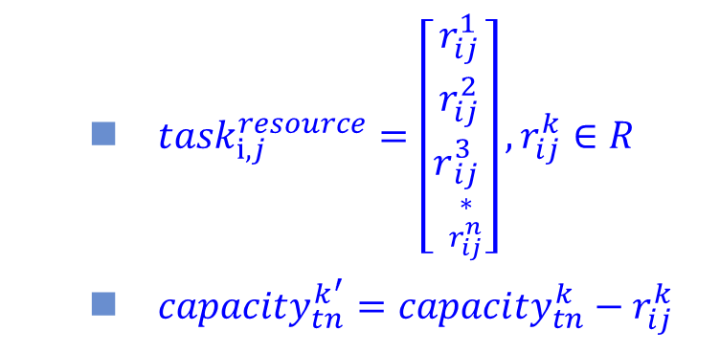
研究内容1–面向多维异构数据流图任务的调度模型
未来考虑数据流图任务的处理器类型异构：
构造面向数据流图任务的资源描述方法
构造资源调度器，根据异构资源使用情况实现调度
未来考虑继续扩展MCMF的表达能力支持资源的关联性：
增加多条边之间的偏序关系
扩展连通性在时间上的含义
定义影响关系和具体数值
${task}_{i,j}^{resource}=\left[\begin{aligned}r_{ij}^{1} \\ r_{ij}^{2} \\ r_{\begin{aligned}ij \\ ∗ \\ r_{ij}^{n}\end{aligned}}^{3}\end{aligned}\right],r_{ij}^{k}∈R$
${capacity}_{tn}^{k^{′}}={capacity}_{tn}^{k}−r_{ij}^{k}$
在特定间隔内资源是否充分
数据流图任务细粒度资源分配需要考虑开销、可理解性和资源需求的动态性
Notes:
需要围绕算法、框架、硬件等提供一系列可以有效控制成本和方便使用的企业级解决方案。

Slide 27

研究内容2–数据流图任务约束表示与动态调整机制
数据流图异构资源需求随着训练进行而不断变化
${resource}_{i}^{[{kind}_{1},…,{kind}_{n}]}=f({trainspeed}_{i})$
Optimus平滑[1]：
S0
#<2,4,1>
损失
}
S0*
#<4,8,2>
}
GPU、内存密集型任务
GPU密集型任务
时间
最小化作业完成时间
Tiresias波动[2]：
S1
#<2,4,1>
损失
S1*
#<1,2,0>
几乎不与其他任务发生干扰
时间
数据流图任务调度当前只考虑最小化作业完成时间，没有考虑其他因素
[1] Peng Y, Bao Y, Chen Y, et al. Optimus: an efficient dynamic resource scheduler for deep learning clusters[C]//Proceedings of the Thirteenth EuroSys Conference. ACM, 2018: 3.
[2] Gu J, Chowdhury M, Shin K G, et al. Tiresias: A {GPU} Cluster Manager for Distributed Deep Learning[C]//16th {USENIX} Symposium on Networked Systems Design and Implementation ({NSDI} 19). 2019: 485-500.
Notes:
在图上怎么表达约束变化

Slide 28
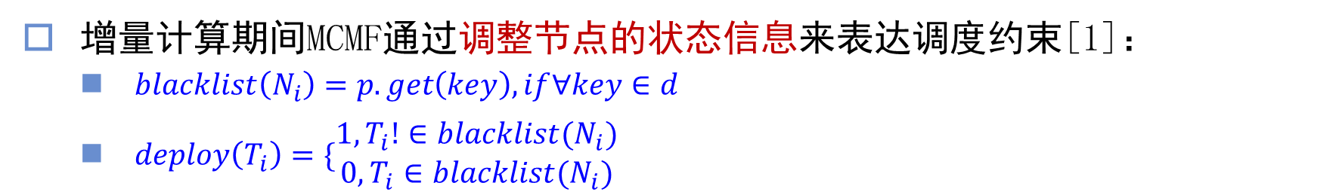
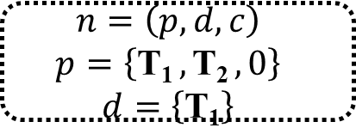
研究内容2–数据流图任务约束表示与动态调整机制
增量计算期间MCMF通过调整节点的状态信息来表达调度约束[1]：
$blacklist\left(N_{i}\right)=p.get\left(key\right),if∀key∈d$
$deploy\left(T_{i}\right)=\{\begin{matrix}1,T_{i}!∈blacklist(N_{i}) \\ 0,T_{i}∈blacklist(N_{i})\end{matrix}$
仅需要在MCMF算法查找到一条“调度通路”后添加if、else判断，不影响算法的鲁棒性
$$n=\left(p,d,c\right)$$
$$p=\left\{\text{T}\text{1} ,\text{T}\text{2} ,0\right\}$$
$$d=\left\{\text{T}\text{1}\right\}$$
T₁
N₁
s
需要在约束表达的基础上提供黑名单更新的操作定义，以支持约束无序变化
t
A
G
R
N₂
T₂
[1] Wu H, Zhang W, Xu Y, et al. Aladdin: Optimized Maximum Flow Management for Shared Production Clusters[C]// 2019 IEEE International Parallel and Distributed System (IPDPS)
Notes:
这么多机制和任务内调度的支撑，究竟会有哪些问题呢

Slide 29
研究内容2–数据流图任务约束表示与动态调整机制
增量计算期间，MCMF通过调整模型结构、边容量、边费用就可以支持不同调度机制：
重新规划任务：
重新调度任务：
任务共享资源：
X20
X
T_{1,1}
（1,1）
T_{1,1}
（6,6）
M₁
T_{1,1}
A₁
（8,8）
M₂
T_{1,2}
（1,1）
A₁
<1>
T_{1,2}
A₁
<10>
M₁
（1,1）
<1>
（6,6）
A₂
M₂
T_{2,1}
（6,6）
T_{1,3}
T_{1,3}
（1,1）
T_{1,4}
MCMF通过模型本身的属性调整，可支撑各类调度机制，适合数据流图任务动态资源需求
Notes:
一句话讲清楚

Slide 30
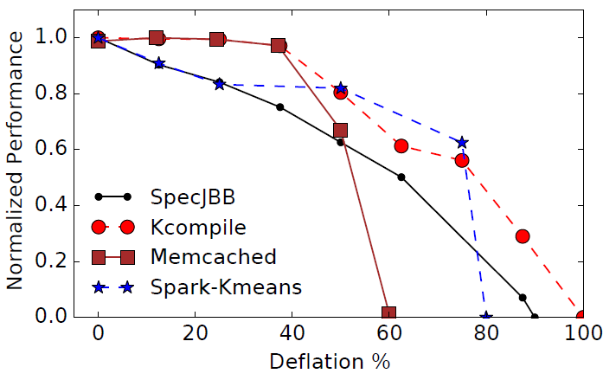
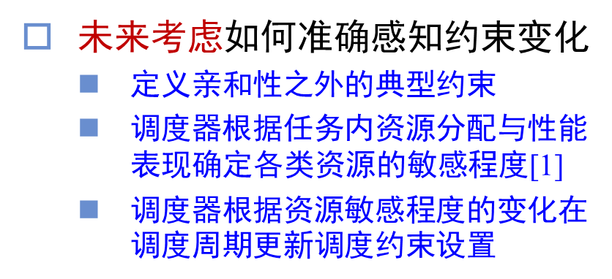
研究内容2–数据流图任务约束表示与动态调整机制
未来考虑如何准确感知约束变化
定义亲和性之外的典型约束
$调度器$根据任务内资源分配与性能表现确定各类资源的敏感程度[1]
调度器根据资源敏感程度的变化在调度周期更新调度约束设置
未来考虑约束变化后调度的性能提升效果验证
确定约束变化的类别、数量以及对应出现的频率，验证其存在性和重要性
与多种调度机制[2]配合使用，验证使用后的提升效果
资源通缩方法[1]：
在运行时动态记录约束变化，并将最小化或消除约束违约作为调度策略之一
[1] Sharma P, Ali-Eldin A, Shenoy P. Resource Deflation: A New Approach For Transient Resource Reclamation[C]//Proceedings of the Fourteenth EuroSys Conference 2019. ACM, 2019: 33.
[2] Basu, D., Wang, X., Hong, Y., Chen, H., and Bressan, S.2019. Learn-as-you-go with megh: Efficient live migration of virtual machines. IEEE Transactions on Parallel and Distributed Systems.
Notes:
这么多机制和任务内调度的支撑，究竟会有哪些问题呢

Slide 31
研究内容3–基于预测的数据流图任务完成时间优化
数据流图任务执行时间预测仍存在28%的预测错误[1]
当预测错误发生时，对平均作业完成时间和资源利用效率都会产生较大影响
估计准确
平均作业完成时间：4.3，资源利用率：100%
运行时长：S0 6，S1 4，S2 2
到达时刻：S0 S1 0, S2 3
资源
S1
S2
资源
S1
S0
S0
3
4
6
时间
估计错误
平均作业完成时间：5，资源利用率：75%
3
4
6
时间
S2
资源
S1
用于数据流图任务应用场景的复杂性，预测错误不能避免
S0
S2
3
4
6
8
时间
[1] Peng Y, Bao Y, Chen Y, et al. Optimus: an efficient dynamic resource scheduler for deep learning clusters[C]//Proceedings of the Thirteenth EuroSys Conference. ACM, 2018: 3.
Notes:
这些通用的做法没有考虑到作业的原子性

Slide 32
研究内容3–基于预测的数据流图任务完成时间优化
当前研究只对两种情况分别考虑：
如果预测性好[1]，就调整资源分配，最小化作业完成时间
如果预测困难[2]，就选择任务执行，最小化作业完成时间
在MCMF模型上考虑使用预测性分类：
类比调度器架构设计：
T_{1,1}
M₁
Quincy: 集中式，调度慢，一致性好
Sparrow: 分布式，调度快，一致性差
Mercury: 可选，速度可控，宽松一致性
可预测
s
T_{1,1}
M₂
e
不可预测
Optimus: 预测时间，资源调整，碎片多
Tiresias: 设置优先级，抢占， 开销大
研究内容3: 任务分类，同时使用，多目标
T_{1,1}
M₂
[1] Peng Y, Bao Y, Chen Y, et al. Optimus: an efficient dynamic resource scheduler for deep learning clusters[C]//Proceedings of the Thirteenth EuroSys Conference. ACM, 2018: 3.
[2] Gu J, Chowdhury M, Shin K G, et al. Tiresias: A {GPU} Cluster Manager for Distributed Deep Learning[C]//16th {USENIX} Symposium on Networked Systems Design and Implementation ({NSDI} 19). 2019: 485-500.
Notes:
并不是没研究，而是刚展开研究，处于起步阶段，具有1-2年的窗口期。

Slide 33
研究内容3–基于预测的数据流图任务完成时间优化
未来考虑在MCMF增量计算期间构造完成时间感知的调度策略：
计算不同调度机制面向不同预测性任务的时空开销
根据开销进行策略决策
决策优化算法的设计及实现
能够最小化调度成本
MCMF以达到最小费用下的最大流量为最终求解目标，实现全局求解能力
充分利用现有资源
Notes:
并不是没研究，而是刚展开研究，处于起步阶段，具有1-2年的窗口期。

Slide 34
预期效果
主要工作分类：通用资源管理框架，机器学习训练框架，机器学习服务框架
评价指标/典型工作 |  | Kubernetes | HUG | Optimus | Gandiva | Tiresias | Olympian | Aladdin+DF
所处水平 |  | Eurosys’15 | NSDI‘16 | Eurosys‘18 | OSDI'18 | NSDI'19 | Middle'18
面向多维异构数据流图任务的调度模型 | 运行时异构资源变化 | ※ | ※ | ※ | √ | ※ | × | √
 | 异构资源之间的关联性 | × | ※ | × | × | × | × | √
数据流图任务约束表示与动态调整机制 | 约束动态表示 | ※ | ※ | × | ※ | × | × | √
 | 弹性伸缩 | ※ | × | √ | √ | × | × | √
 | 迁移 | ※ | √ | × | √ | × | × | √
 | 挂起/恢复 | × | × | × | √ | ※ | √ | √
 | 装箱 | √ | √ | √ | √ | ※ | × | √
基于预测的数据流图任务完成时间优化 | 任务执行时间预测 | × | × | √ | × | √ | × | √
 | 任务执行调整 | √ | × | × | × | √ | √ | √
 | 资源分配调整 | × | × | ※ | √ | × | ※ | √
能够最小化调度成本
充分利用现有资源
其中，√代表对评价指标有完全的支撑能力，×表示对应调度系统不考虑该评价指标，※表示仅部分支持或需要手工静态指定来支持评价指标
Notes:
数学术语。

Slide 35
现有工程、科研项目基础
作为工程核心技术和管理人员，支撑博云公司私有云管理平台四个大版本的研发、测试和现场支援（10个月）
交付企业客户超50个，一套代码实现Kubernetes、物理机和腾讯云的服务适配，设计架构已稳定支撑15个月的行业生产环境
专利待投：《一种基于反射的云平台异构服务API智能适配方法》
专利撰写中：《一种事件驱动的多平台服务集成管理方法》
作为科研项目的申请、结题主要材料撰写者、联络人和学生骨干，研究主要受到以下项目支持
服务适配重大专项（2个）
云计算和大数据重大专项（1个）
解放军装发项目（1个）
Alibaba Air 2019 申请中 7.15截止
Notes:
这么多机制和任务内调度的支撑，究竟会有哪些问题呢

Slide 36
现有学术成果
学术论文（已发表）：
Xu Y, Wu H, Li H, et al. Wukong: Heuristic-Based Framework for Generating Generic-API for JointCloud[C]//2019 IEEE International Conference on Service-Oriented System Engineering (SOSE). IEEE, 2019: 313-3135.
Wu H, Zhang W, Xu Y, et al. Aladdin: Optimized Maximum Flow Management for Shared Production Clusters[C]// 2019 IEEE International Parallel and Distributed System (IPDPS) （CCF B）
学术论文（投递中）：
Wu H, Zhang W, Xu Y, et al. Aladdin+H: Efficient Flow-based Scheduling of Long Running Tasks in Heterogeneous Production Clusters [C]// 2019 Symposium on Cloud Computing (SoCC) （CCF B）
Wu H, Xu Y, Zhang W, et al. Towards a Unified Resource Management on Heterogeneous Clouds for edge computing [C]// 2019 International Conference on Service Oriented Computing (ICSOC) （CCF B）
Notes:
这么多机制和任务内调度的支撑，究竟会有哪些问题呢

Slide 37
下一步计划
完善研究内容1
完善研究内容2
处理器异构
资源关联性
设计实验
验证性能
撰写论文投递
调度约束变化调度机制表达
设计实验
验证性能
撰写论文投递
2020.10
2019.8
2019.10
2019.12
2020.3
2020.6
2020.8
修正研究内容3
期间两篇ccf b 系统、服务计算类会议论文
预测性特征分类黑盒模型
Notes:
这么多机制和任务内调度的支撑，究竟会有哪些问题呢

